Slide 1

ΣΑΣ ΚΑΛΩΣΟΡΙΖΟΥΜΕ ΣΤΟ ΙΔΙΩΤΙΚΟ ΣΥΣΤΕΓΑΖΟΜΕΝΟ ΝΗΠΙΑΓΩΓΕΙΟ «ΒΑΦΕΙΑΔΑΚΕΙΟ» ΤΗΣ ΙΕΡΑΣ ΑΡΧΙΕΠΙΣΚΟΠΗΣ ΑΘΗΝΩΝ
Ι.Α.Α.-Γ.Φ.Τ.-Ε.Φ.Τ ΑΓΙΩΝ ΑΝΑΡΓΥΡΩΝ ΑΤΤΙΚΗΣ

Slide 2
Ν Η Π Ι Α Γ Ω Γ Ε Ι Ο
Το Νηπιαγωγείο αποτελεί την πρώτη βαθμίδα εκπαίδευσης
Η φοίτησή είναι υποχρεωτική
Θα μάθει βιωματικά.
Θα κάνει λάθη χωρίς να φοβάται και θα μαθαίνει από αυτά. Άλλωστε τα λάθη στο νηπιαγωγείο όχι απλά επιτρέπονται, αλλά χρησιμεύουν ως μέσο μάθησης.
Θα κοινωνικοποιηθεί.

Slide 3
Νέο Αναλυτικό Πρόγραμμα Σπουδών Θεματικά Πεδία
1.ΠΑΙΔΙ & ΕΠΙΚΟΙΝΩΝΙΑ / Γλώσσα - ΤΠΕ
2.ΠΑΙΔΙ, ΕΑΥΤΟΣ & ΚΟΙΝΩΝΙΑ / Προσωπική & Κοινωνικοσυναισθηματική Ανάπτυξη- Κοινωνικές Επιστήμες- Θρησκευτική αγωγή
3.ΠΑΙΔΙ & ΘΕΤΙΚΕΣ ΕΠΙΣΤΗΜΕΣ / Μαθηματικά- Φυσικές Επιστήμες - Τεχνολογία Κατασκευών
4.ΠΑΙΔΙ, ΣΩΜΑ, ΔΗΜΙΟΥΡΓΙΑ & ΕΚΦΡΑΣΗ / Κινητική Αγωγή - Τέχνες
Στο νηπιαγωγείο μας λοιπόν με την βοήθεια και την καθοδήγηση των έμπειρων εκπαιδευτικών μας το παιδί θα μάθει:

Slide 4

1.ΠΑΙΔΙ & ΕΠΙΚΟΙΝΩΝΙΑ / ΓΛΩΣΣΑ Α) ΠΡΟΦΟΡΙΚΗ ΕΠΙΚΟΙΝΩΝΙΑ
Θα μάθει να εκφράζεται μέσα από δραστηριότητες οι οποίες θα τον βοηθήσουν να εμπλουτίσει το λεξιλόγιο του
Να αρθρώνει σωστό λόγο
Να συμμετέχει σε συζητήσεις (παρεούλα, δανειστική βιβλιοθήκη, ανταλλαγή απόψεων και ιδεών)

Slide 5
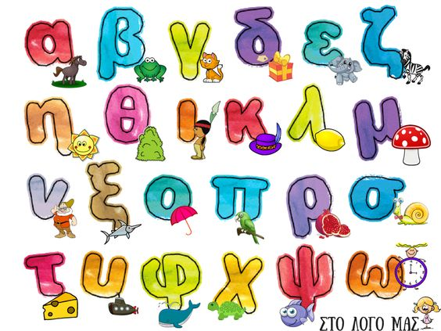
1.ΠΑΙΔΙ & ΕΠΙΚΟΙΝΩΝΙΑ / ΓΛΩΣΣΑ Β) ΓΡΑΠΤΗ ΕΚΦΡΑΣΗ
1) Θα ασχοληθεί μέσα από συγκεκριμένες δραστηριότητες με την γραπτή έκφραση και επικοινωνία.
2) Θα αναπτύξει την φωνολογική του επίγνωση.
3) Θα είναι σε θέση να αναγνωρίζει και να αντιγράφει γράμματα.
4) Θα μπορεί να κάνει ταυτίσεις λέξεων και να γράφει το όνομά του.

Slide 6

ΠΑΙΔΙ ΚΑΙ ΕΠΙΚΟΙΝΩΝΙΑ -ΤΠΕ ΤΕΧΝΟΛΟΓΙΕΣ ΤΗΣ ΠΛΗΡΟΦΟΡΙΑΣ ΚΑΙ ΤΩΝ ΕΠΙΚΟΙΝΩΝΙΩΝ
Θα έρθει σε μια πρώτη γνωριμία με τις τεχνολογίες της επικοινωνίας και πληροφορίας (ΤΠΕ). Κατανόηση του υπολογιστή και των βασικών μορφών ψηφιακής πλατφόρμας (κείμενο, εικόνα, ήχος).

Slide 7
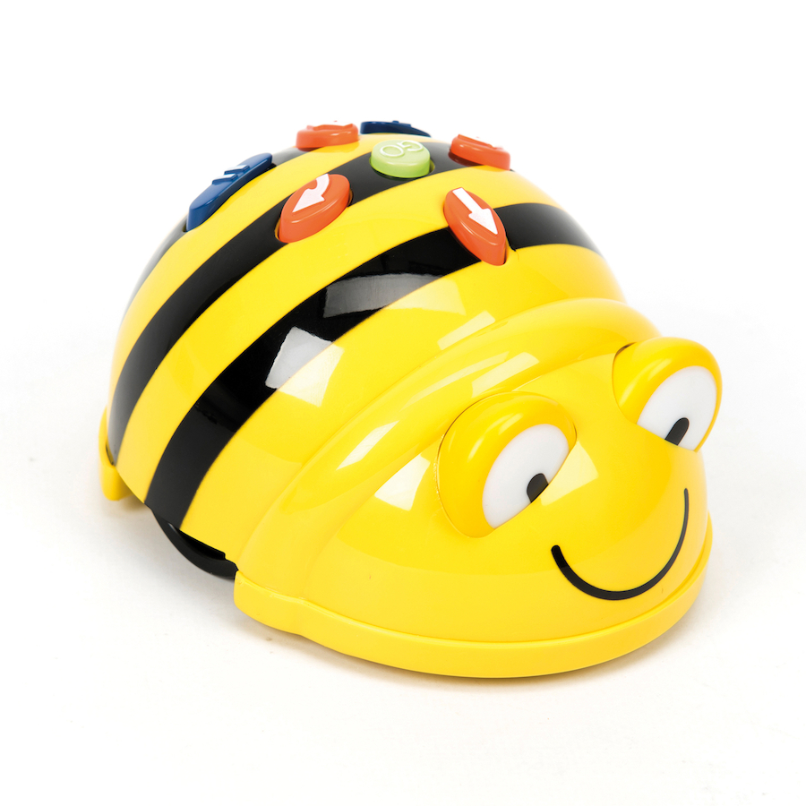

ΡΟΜΠΟΤΙΚΗ ΜΕΛΙΣΣΟΥΛΑ ΒΕΕΒΟΤ

Slide 8
ΡΟΜΠΟΤΙΚΗ /BEEBOT Η ΕΞΥΠΝΗ ΜΕΛΙΣΣΑ
Το ρομπότ που βάζει τα παιδιά του νηπιαγωγείου στον κόσμο της ρομποτικής, και του αλγοριθμικού τρόπου σκέψης!
Αν ακούγαμε αυτή την λέξη πριν από δεκαπέντε χρόνια οι περισσότεροι απλά θα σκεφτόμασταν την έννοια σαν, κάτι απόμακρο, βγαλμένο από επιστημονική φαντασία.
Οι αλγόριθμοι όμως, βρίσκονται παντού στις μέρες μας. Για να το θέσουμε όσο πιο απλά γίνεται, ένας αλγόριθμος είναι ένα λεπτομερές βήμα-προς-βήμα σύνολο οδηγιών, που στόχο έχει την επίλυση ενός προβλήματος για την ολοκλήρωση μιας εργασίας.

Slide 9
ΔΙΑΔΡΑΣΤΙΚΟΣ ΠΙΝΑΚΑΣ
Τα παιδιά μας, που είναι εξοικειωμένα από μικρή ηλικία στις ψηφιακές εφαρμογές, έχουν τώρα και στο σχολείο μας σύγχρονο μέσο διδασκαλίας και επιμόρφωσης. Οι δραστηριότητες μέσω του διαδραστικού πίνακα αποκτούν άλλο ενδιαφέρον, γίνονται απρόσμενα συναρπαστικές. Με τον διαδραστικό πίνακα τον οποίο χρησιμοποιούν και οι τρεις τάξεις του Νηπιαγωγείου μας η μάθηση γίνεται σύγχρονη, ζωντανή, εμπειρία για όλους τους μαθητές μας!!! Η χρήση του γίνεται μέσω της αφής και μπορεί να γίνει από οποιονδήποτε χρήστη αλληλεπιδρώντας με τα προβαλλόμενα αντικείμενα.
Η χρήση του διαδραστικού πίνακα στο Νηπιαγωγείο μπορεί να γίνει με πολλούς τρόπους:
Για την παρακολούθηση εκπαιδευτικών βίντεο κατάλληλων παιδαγωγικά για την πλαισίωση της θεματικής επάνω στην οποία εργάζεται η ομάδα μας
Για διαδραστικά εκπαιδευτικά παιχνίδια μέσω της ιστοσελίδας wordwall
Ως ψηφιακός καμβάς ζωγραφικής
Ως ψηφιακό χαρτί για τη γραφή αριθμών και γραμμάτων
Για δραστηριότητες γλώσσας και μαθηματικών με τη χρήση εκπαιδευτικών εφαρμογών όπως αντιστοιχήσεις, χρονικές σειροθετήσεις, ομαδοποιήσεις, αναγνώριση γραμμάτων, κουίζ ερωτήσεων κλπ.
Για την ανάγνωση ψηφιακών βιβλίων

Slide 10
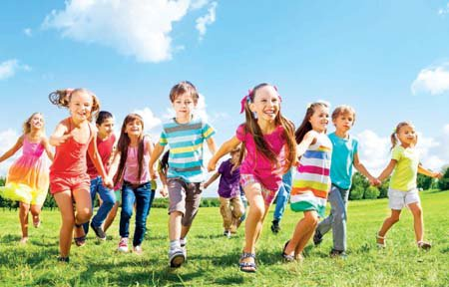
2.ΠΑΙΔΙ, ΕΑΥΤΟΣ & ΚΟΙΝΩΝΙΑ: Προσωπική & Κοινωνικοσυναισθηματική Ανάπτυξη • Κοινωνικές Επιστήμες
Θα αναπτυχθεί προσωπικά και κοινωνικοσυναισθηματικά.
Θα αναπτύξει την ικανότητα του να κάνει φίλους, να μοιράζεται, να νοιάζεται.
Θα μάθει τα δικαιώματα αλλά και τις υποχρεώσεις του. Θα συνειδητοποιεί τις συνέπειες των πράξεών του και θα αναλαμβάνει τις ευθύνες του.

Slide 11
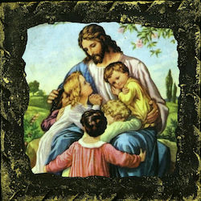
2.ΠΑΙΔΙ, ΕΑΥΤΟΣ & ΚΟΙΝΩΝΙΑ ΘΡΗΣΚΕΥΤΙΚΗ ΑΓΩΓΗ
Θα λάβει την σωστή θρησκευτική διαπαιδαγώγηση με βιωματικό τρόπο (μυστήρια, ακολουθίες) και φύλλα εργασίας θρησκευτικού περιεχομένου η οποία, θα τον βοηθήσει να χτίσει ένα χαρακτήρα με ήθος, σεβασμό και αγάπη για τους γύρω του.

Slide 12
3.ΠΑΙΔΙ & ΘΕΤΙΚΕΣ ΕΠΙΣΤΗΜΕΣ • Μαθηματικά • Φυσικές Επιστήμες • Τεχνολογία Κατασκευών
Επεξεργασία μαθηματικών εννοιών, αναγνώριση αριθμητικών συμβόλων, μετρήσεις, συγκρίσεις, αντιστοιχίσεις, σειροθετήσεις, ταξινομήσεις, ομαδοποιήσεις, ταυτίσεις, απλές προσθέσεις και αφαιρέσεις.
Αριθμοί 1-20 (αναγνώριση αριθμητικών συμβόλων & γραφή)
Εξοικείωση με τις δεκάδες ως το 100.
Σχήματα
Πειράματα Φυσικών Επιστημών.

Slide 13
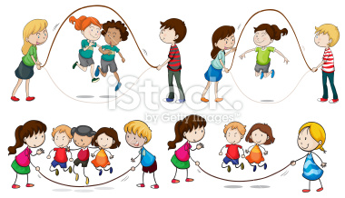
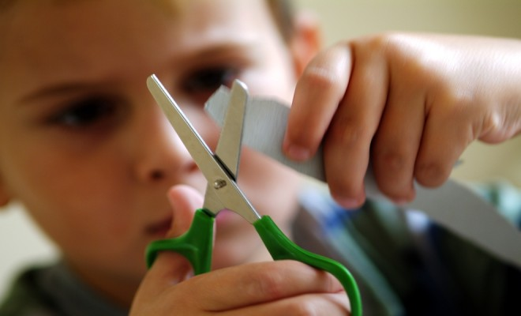
4.ΠΑΙΔΙ, ΣΩΜΑ, ΔΗΜΙΟΥΡΓΙΑ & ΕΚΦΡΑΣΗ Κινητική Αγωγή
Κινητικά: γυμναστική, αθλητικές δραστηριότητες. Θα αναπτύξει βασικές κινητικές δεξιότητες τόσο στην λεπτή όσο και στην αδρή κινητικότητα (βάδισμα ,τρέξιμο, άλματα, κουτσό).
Ομαδικά παιχνίδια

Slide 14

4.ΠΑΙΔΙ, ΣΩΜΑ, ΔΗΜΙΟΥΡΓΙΑ & ΕΚΦΡΑΣΗ • Τέχνες
Μουσικά: τραγούδια
Εικαστικά: ζωγραφική, χειροτεχνία, τρισδιάστατες κατασκευές, πηλός, πλαστελίνη, χαρτοκολλητική
Θεατρικά δραματοποίηση, κουκλοθέατρο, συμβολικό παιχνίδι
Γνωριμία με αντίγραφα εικαστικών έργων & εκθέματα Μουσείων.
Λαογραφικά (ελληνικά ήθη και έθιμα).
Εξωσχολικές δραστηριότητες: εκδρομές, εκπαιδευτικές επισκέψεις, παρακολούθηση θεατρικών παραστάσεων εντός και εκτός σχολείου
Περιβαλλοντικά: οικολογική ευαισθητοποίηση.

Slide 15
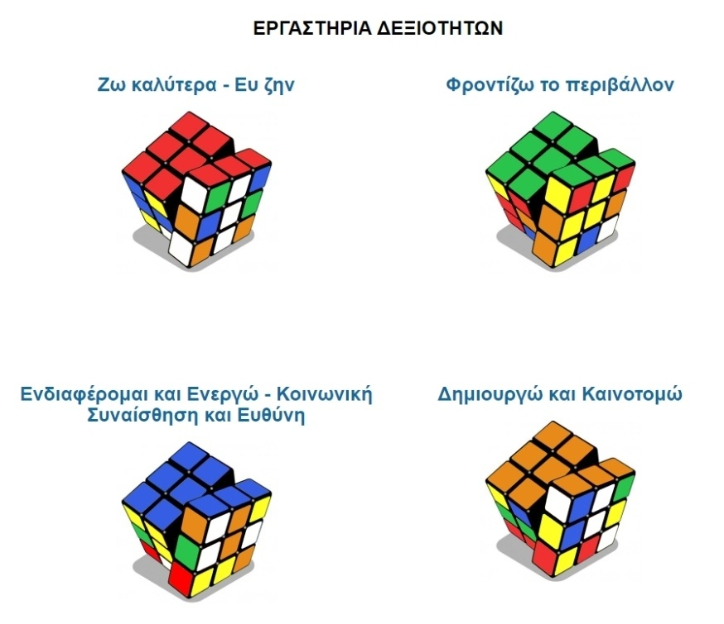
ΕΡΓΑΣΤΗΡΙΑ ΔΕΞΙΟΤΗΤΩΝ

Slide 16
ΕΡΓΑΣΤΗΡΙΑ ΔΕΞΙΟΤΗΤΩΝ
Θα συμμετέχει ενεργά στο πρόγραμμα και το εκπαιδευτικό υλικό των «Εργαστηρίων Δεξιοτήτων» το οποίο ομαδοποιείται σε τέσσερις (4) Θεματικές Ενότητες Οι Θεματικές Ενότητες προκύπτουν από τους Παγκόσμιους Δείκτες Αειφόρου Ανάπτυξης (περιβάλλον, ευ ζην, ασφάλεια, κοινωνία των πολιτών, σύγχρονη τεχνολογία και επιχειρηματικότητα)
1η Θεματική ενότητα «Ζω καλύτερα – Ευ Ζην»
Τμήματα Α’ – Β’ – Γ’ Τίτλος: «0 Ρούλης ο τροφούλης και η περιπέτεια του στον κόσμο της υγιεινής διατροφής
2η Θεματική ενότητα: «Φροντίζω το περιβάλλον»
Τμήματα Α’ – Β’ – Γ’ Τίτλος: Ζώα υπό εξαφάνιση «Το παράπανο των ζώων»
3η Θεματική ενότητα «Ενδιαφέρομαι και ενεργώ»
Τμήματα Α’ – Β’ – Γ’ Τίτλος: «Τα δικαιώματα των παιδιών»
4η Θεματική ενότητα «Δημιουργώ και καινοτομώ»
Τμήματα Α’ – Β’ – Γ’ Τίτλος: STEAM και Εκπαιδευτική Ρομποτική Μικροί Μετεωρολόγοι (ΕΛΛΗΝΙΚΗ ΕΚΠΑΙΔΕΥΤΙΚΗ ΕΝΩΣΗ STEM)

Slide 17

ΠΟΛΥΓΛΩΣΣΙΚΗ ΕΠΙΚΟΙΝΩΝΙΑ ΑΓΓΛΙΚΑ
Θα ταξιδέψει στον κόσμο των αγγλικών μέσα από παιχνίδια τραγούδια και απλά φύλλα εργασίας.
Σκοπός της ενσωμάτωσης της Αγγλικής γλώσσας στο
Νηπιαγωγείο είναι η διαμόρφωση της ταυτότητας του
ενεργού πολίτη στη σύγχρονη πολυπολιτισμική
κοινωνία .

Slide 18

ΣΥΝΕΡΓΑΣΙΑ ΟΙΚΟΓΕΝΕΙΑΣ -ΣΧΟΛΕΙΟΥ

Slide 19
ΣΥΝΕΡΓΑΣΙΑ ΟΙΚΟΓΕΝΕΙΑΣ ΣΧΟΛΕΙΟΥ
Είναι πολύ σημαντική η συνεργασία σχολείου και οικογένειας
Η συνεργασία αυτή συμβάλει στην καλύτερη προσαρμογή των παιδιών στο χώρο του νηπιαγωγείου.
Οι γονείς είναι τα πιο σημαντικά πρόσωπα στον κόσμο των παιδιών. Εσείς λοιπόν θα μας ενημερώσετε για το χαρακτήρα των παιδιών σας, για τις συνήθειες και τα ενδιαφέροντά τους, για τις μαθησιακές και άλλες εμπειρίες που βιώνουν στο σπίτι σας αλλά και σε άλλους χώρους εκτός σπιτιού και σχολείου.
Απαραίτητη προϋπόθεση για να υπάρξει μια καλή συνεργασία είναι η δημιουργία ενός κλίματος αμοιβαίου σεβασμού και εμπιστοσύνης.

Slide 20

ΕΡΩΤΗΣΕΙΣ –ΑΠΑΝΤΗΣΕΙΣ
ΕΡΩΤΗΣΕΙΣ-ΑΠΑΝΤΗΣΕΙΣ ΠΟΥ ΘΑ ΣΑΣ ΦΑΝΟΥΝ ΧΡΗΣΙΜΕΣ ΓΙΑ ΤΗΝ ΚΑΛΥΤΕΡΗ ΠΡΟΣΑΡΜΟΓΗ ΤΩΝ ΠΑΙΔΙΩΝ ΣΤΟ ΝΗΠΙΑΓΩΓΕΙΟ

Slide 21
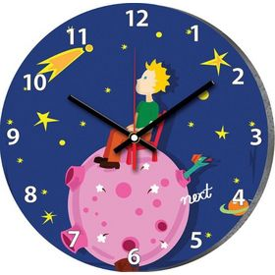
ΠΟΙΟ ΕΙΝΑΙ ΤΟ ΩΡΑΡΙΟ ΠΡΟΣΕΛΕΥΣΗΣ ΣΤΟ ΝΗΠΙΑΓΩΓΕΙΟ
Η προσέλευση των νηπίων ξεκινά από τις 6.45π.μ. έως τις 8:45π.μ.
Η αποχώρηση στις 13:15μ.μ. έως τις14:00 το πρώτο ωράριο και στις 15:30 έως 16:00 το δεύτερο ωράριο.
Σας παρακαλούμε θερμά να τηρείτε το ωράριο για τη σωστή λειτουργία του εκπαιδευτικού προγράμματος. Το νηπιαγωγείο δεν είναι χώρος φύλαξης παιδιών αλλά χώρος όπου πραγματοποιείται εκπαιδευτικό πρόγραμμα. Αν προκύψει κάτι έκτακτο μπορείτε να ειδοποιήσετε την γραμματεία για να σας επιτραπεί η είσοδος .

Slide 22
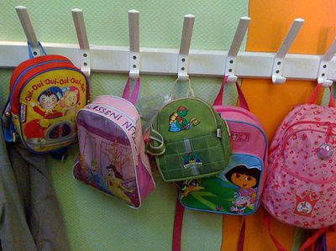
ΤΙ ΠΡΕΠΕΙ ΝΑ ΠΕΡΙΕΧΕΙ Η ΤΣΑΝΤΑ ΤΟΥ ΜΙΚΡΟΥ ΜΑΣ ΜΘΗΤΗ ;
Μια η δύο αλλαξιές ρούχα και εσώρουχα και ένα ζευγάρι κάλτσες.
Ένα ρολό σακουλάκια για τα λερωμένα ρουχαλάκια

Slide 23
ΡΟΥΧΙΣΜΟΣ-ΦΑΓΗΤΟ-ΑΥΤΟΝΟΜΙΑ
Τα παντελονάκια και οι φουστίτσες καλύτερα να έχουν φερμουάρ και όχι κουμπιά για να είναι άνετα και εύχρηστα
Παπουτσάκια με βέλκρο (κρίτς –κράτς ) αποτελούν την καλύτερη επιλογή .
Με αυτόν τον τρόπο το παιδί θα εξασκηθεί να ανεβοκατεβάζει μόνο του τα ρουχαλάκια του στη τουαλέτα και να μπορεί να βγάζει και να βάζει τα παπουτσάκια του. Έτσι μαζί θα το βοηθήσουμε να μάθει να αυτοεξυπηρετείται και στο τέλος της σχολικής χρονιάς θα είναι έτοιμο για την επόμενη σχολική βαθμίδα
Τα παιδιά στο νηπιαγωγείο τρώνε μόνα τους. Η βοήθεια που τους δίνεται είναι διακριτική παροτρύνοντάς τα, με σκοπό να οδηγηθούν σε αυτονομία.

Slide 24
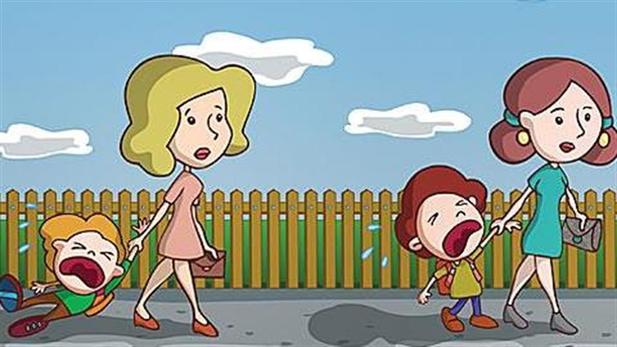
ΠΡΟΣΑΡΜΟΓΗ ΣΤΟ ΝΗΠΙΑΓΩΓΕΙΟ

Slide 25
ΚΑΘΕ ΠΡΩΙ ΚΛΑΙΕΙ ΚΑΙ ΔΕΝ ΘΕΛΕΙ ΝΑ ΕΡΘΕΙ ΣΧΟΛΕΙΟ. ΤΙ ΠΡΕΠΕΙ ΝΑ ΚΑΝΩ;
Θα υπάρξει ένα χρονικό διάστημα (μεγάλο η μικρό) προσαρμογής στο οποίο καλό θα ήταν να προετοιμάσετε το παιδί.
Μιλήστε του με θετικό τρόπο για το νηπιαγωγείο
Συζητήστε τι πρόκειται να συμβεί, πώς θα είναι ο χρόνος μακριά σας, τι θα περιλαμβάνει η μέρα του.
Πείτε στο παιδί για το που θα βρίσκεστε κατά την διάρκεια της απουσίας σας .
Είναι σημαντικό να μη φύγετε κρυφά χωρίς να το αποχαιρετήσετε. Στην περίπτωση αυτή, θα νιώσει ότι το εγκαταλείπετε, με αποτέλεσμα να μειωθεί η εμπιστοσύνη του προς εσάς, και να νιώσει ακόμη περισσότερο άγχος.
Τέλος αφού αποχαιρετήσετε το παιδί, αποφύγετε να επιστρέψετε για να το καθησυχάσετε, σε περίπτωση που κλαίει ή φωνάζει. Γνωρίζουμε ότι είναι πολύ δύσκολο αυτό όμως είναι σημαντικό να παραμείνετε ψύχραιμοι και να επιστρέψετε στην ώρα που υποσχεθήκατε στο παιδί Με αυτό τον τρόπο θα χτίσετε την εμπιστοσύνη του παιδιού προς εσάς, και παράλληλα θα έχετε προσθέσει ένα λιθαράκι στο χτίσιμο της ανεξαρτητοποίησης του..

Slide 26
ΤΟ BLOG ΤΟΥ ΣΧΟΛΕΙΟΥ ΜΑΣ
Σας ενημερώνουμε ότι λειτουργεί ιστολόγιο (blog) του σχολείου στο οποίο ανεβάζουμε εικόνες και πληροφοριακό υλικό για τις δραστηριότητες που πραγματοποιούμε στις τάξεις του νηπιαγωγείου.
Η ηλεκτρονική διεύθυνση του blog είναι η ακόλουθη:
https://blogs.sch.gr/nipvafeiad/
Τηλέφωνα επικοινωνίας
210231119 / 6934570117

Slide 27

ΚΑΛΗ ΣΧΟΛΙΚΗ ΧΡΟΝΙΑ
Κύριο μέλημα των εκπαιδευτικών αλλά και των γονιών είναι η επιτυχία των παιδιών.

